Slide 1
Rodinná politika na úrovni měst a obcí
Životní prostor

Slide 2
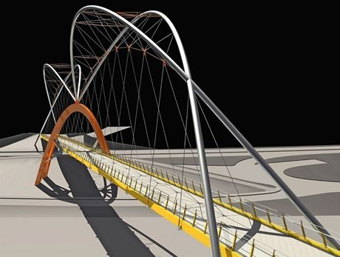
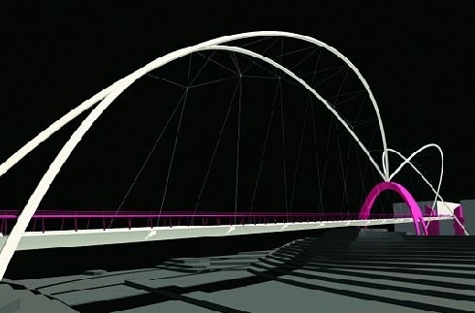

Slide 3
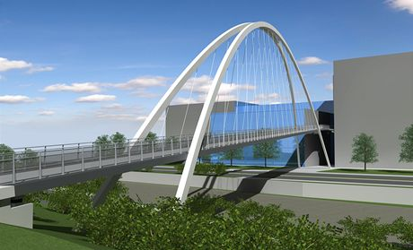

Slide 4
Rodinný cyklus
děti ZŠ
před profesní věk –SŠ, VŠ
mladí lidé opouštějící svou primární rodinu
mladá rodina bez dítěte, očekávající narození prvního dítěte
rodina s dítětem/dětmi ve věku do 3 let / osamocený rodič
rodina s dítětem předškolního věku – 3-6let (návrat rodiče do zaměstnání)
rodina s dítětem v mladším školním věku
rodina s dítětem staršího školního věku
rodina s dítětem SŠ
rodina – opuštěné hnízdo
rodina s péči o seniora, vícegenerační soužití
rodina seniorů
osamocený senior
členové samosprávy

Slide 5
Harmonizace práce a rodiny
Služby:
Dětské skupiny,
Jesle
Firemní školky
Družiny
- otázka otevírací doby

Slide 6
Státní podpora - finanční
Odpočet daní – ročně u tří dětí 65 364Kč
Porodné
Mateřská
Rodičovská
Dětské přídavky

Slide 7
Příspěvek na péči
Umožnit kvalitu života osob, které potřebují služby
Neformální pečovatelé
Asistent sociálních služeb

Slide 8
Práce
Home office
Sdílená pracovní místa
Pružná pracovní doba

Slide 9
Vzdělávání
Calhonův experiment – myší ráj
Nové dovednosti
Co nás naučila MŠ a ZŠ
Multikulturalismus

Slide 10
Kultura
Kulturu definujeme jako soubor naučených, osvojených a sdílených přesvědčení, postojů, hodnot a životních zvyklostí, typických pro určitou skupinu lidí a mezigeneračně předávaný; kultura ovlivňuje vzorce chování a myšlení, je to složitá struktura formující poznávání světa a života v něm.
Subkulturu tvoří skupiny lidí, kteří sdílejí zvláštní hodnoty a normy, v nichž se rozcházejí s dominantní kulturou, a které nabízejí mapy významů, díky nimž je svět pro členy subkultury srozumitelný.
Menšina - se v sociální práci myslí národnostní, etnické či rasové podskupiny. Pojem menšina se také týká „ne-etnických“ a „ne-rasových“ minorit, kterými jsou např. lidi s postižením, příslušníci tzv. „underclass“, lidé bez domova, konzumenti nelegálních drog nebo členové extremistických hnutí. Menšina je tedy jakási minorita, která má vůči jiné tzv. většinové skupině specifické vztahy.

Slide 11
Rodina a usazení se – svobodná volba rodiny
Mít partnera
Dítě
Hypotéku.
Jenže někdy máme partnera, protože máme dítě, protože máme dítě a partnera, máme hypotéku.

Slide 12
Samospráva
Očekávaná témata | Získaná témata
Podpora rodin | Dávkový systém rozděluje rodinu
Mezigenerační soužití | Škola nemá čas na výchovu
Zelené město | Kroužky jsou odkladištěm dětí
Stromy pro rodiny | Ozdravné pobyty rozšířené o rodiče
 | Máme se jako národ velmi dobře
 | Nechceme zúžit téma na vyloučené lokality
 | Nechceme zúžit témat jen na děti bez souvislosti na rodinu
 | Senioři, soužití generací
 | Dostatek volnočasových aktivit

Slide 13
Děti ZŠ
Kde sbíráme data – lokalita, kde nesbíráme data, renomé školy
Očekávaná témata | Získaná témata

Slide 14
Kde sbíráme data – lokalita, kde nesbíráme data, renomé školy
Očekávaná témata | Získaná témata
Rodina v kontextu města | Podpora vzdělání od rodičů
Volnočasové aktivity | Potřeba stabilní práce pro rodiče
Představy o budoucím vzdělání | Mít stabilní rodinu
Hřiště | Větší tolerance majoritní společnosti
 | Přijetí ze strany dospělých, když se pohybují v partách po hřištích a nic špatného nedělají
 | Nechtějí se stěhovat, jsou s místem spjati

Slide 15
Předprofesní věk – SŠ, VŠ
Typy škol, typy a ročníky VŠ
Očekávaná témata | Získaná témata
Bydlení | Startovací byty
Práce | Centrály firem pro lepší platové podmínky
Datová připojení | Více kultury – divadla malých forem
Elektronický úřad | Byty ve vylidněném centru
 | Životní prostředí – parky
 | Dbát o architekturu – zajímavé nové stavby, údržba stávajících
 | Veletrh pracovních míst
 | Více ploch volný čas – outdoorov ve městě

Slide 16
Mladí lidé opouštějící svou primární rodinu
Očekávaná témata | Získaná témata
Startovací byty | Startovací byty
Výběr partnera | Stabilní práce
Plánování rodiny | Dostupnost práce – MHD
Mezigenerační soužití | Kultura i mimo centrum
 | Životní prostředí
 | Řešit vyloučené lokality
 | Město se stává squotem – centrum bez bydlení a bez práce
 | Mezigenerační soužití neřešili

Slide 17
Mladé rodiny, rodiny v očekávání, s dítětem do 3 let
Očekávaná témata | Získaná témata
Stálost práce | Stálost práce a její časová dostupnost
Bydlení, hypotéky | Možnost hygienických koutků ve městě
Prostor pro děti | Nízkopodlažní MHD
Prostor pro zajištění rodiny – obchody, kultura, MHD | Rodič s kočárkem – zdarma MHD
Služby | Zdravotnická zařízení a jejich dostupnost
 | Elektronický úřad – příliš mnoho administrativy a chození od čerta k ďáblu
 | Místa pro setkávání generací – parky kde se můžeme setkat mezi generacemi
 | Adoptuj si svého dědečka nebo babičku
 | Parkovací místa nejsou uzpůsobena pro rodiče s malým dítětem

Slide 18
Rodina s dítětem do 6 let
Očekávaná témata | Získaná témata
Školky | Podpora částečných úvazků
Volnočasové aktivity | Firemní školky
Dětská hřiště | Parkování
Návrat do práce | Provoz předškolních zařízení – aby více odpovídal pracovní době rodičů
 | Akce pro rodiny – snadno dostupné granty, pokud akci chce připravit několik rodin
 | Podpora rodiny – dny pro rodinu
 | Dostupnost dopravy
 | Informace z města, možnost komunikace s městem
 | Provoz úřadů neumožňuje vyřizování
 | Dětská hřiště spojená s cvičením pro dospělé
 | Hygienický koutek u hřišť
 | Rodinné vstupné je zcela k ničemu
 | Rozvoj dětských a mateřských center
 | Mezigenerační dialog
 | Správce hřišť
 | Chybí informace z města
 | Čistota
 | Ocenění firma přátelská rodině
 | Páteřní cyklostezsky

Slide 19
Rodiny s dětmi ZŠ
Očekávaná témata | Získaná témata
Kroužky pro rozvoj dětí | Střediska volného času v blízkosti škol – aby rodič nemusel dělat taxikáře
Práce | Alternativní systémy škol
Bydlení | Den pro rodinu
Mezigenerační soužití | Den otců
Životní prostředí | Restart vztahu
 | Bezpečnost na přechodech a v parcích
 | Podpora péče o starší rodiče
 | Nízkonákladové granty pro ulice
 | Komunikace s úřady – zjednodušit
 | Přehled dalších možných vzdělávacích aktivit
 | Volnočasové zóny pro mládež – parkur a podobně
 | Parkovací místa
 | Family point – podle Brna
 | Rodinné vstupné je diskriminující
 | Bus do ZOO, koupaliště a podobně
 | Nesystematické financování volnočasových aktivit
 | Podpora rodin s více dětmi, kde rodiče pracují
 | Čistota města
 | Otevření hřišť u škol a školek
 | Výchovné poradenství – školní psychologové

Slide 20
Rodiče SŠ, VŠ
Očekávaná témata | Získaná témata
Další vzdělávání | Kyberšikana
Dostupnost bydlení pro mladé | Využití škol k dalšímu vzdělávání pro rodiče
Pracovní zařazení | Prostorová koncentrace sociálně slabých občanů
 | Emigrace mladých z města
 | Přednášky pro funkčnost vztahu
 | Sociální služby pro péči o seniora v domácnosti
 | Zdarma MHD pro domácí péči

Slide 21
Manželé opuštěného hnízda
Očekávaná témata | Získaná témata
Kultura | Restart vztahu
Naplnění volného času | Znova získat zkušenost života spolu
Péče o seniory | Zdravé stárnutí
 | Univerzita 3 věku
 | Pomoc mladým rodinám, ať nesuplujeme školky

Slide 22
Vícegenerační soužití
Očekávaná témata | Získaná témata
Bydlení | Malometrážní bydlení za rozumnou cenu
Sociální služby | Dostatek sociálních služeb
Domovy pro seniory | Mobilní zdravotní služby - homecare
 | Mezigenerační dialog
 | Zkloubení pomoci mladým a rodičům
 | Respitní služby
 | Zvýhodněná MHD pro pomocníky v rodině – sociální asistent, sociální služby

Slide 23
Rodina seniorů
Očekávaná témata | Získaná témata
Bydlení | Senior taxi
Seniorské kluby | Dostupnost zdravotních služeb
 | Cestování
 | Nemuset dělat hlídače mladým
 | Bydlení pro mladé
 | Domovy se sociální službou
 | Bezbariérová MHD
 | Bezbariérové hřbitovy
 | Informace ve městě
 | Čistota města
 | Správce dětských hřišť
 | Cvičící stroje pro seniory u dětských hřišť
 | Hygienické koutky, WC
 | Lepší jizdní řády – není na ně vidět, nedá se v nich orientovat
 | Bezbariérovost MHD
 | Studenti VŠ bydlí v části v domově pro seniory – kontakt více generací

Slide 24
Osamocený senior
Očekávaná témata | Získaná témata
Pobytová zařízení | Senior taxi
Zdravotní péče | Dostupnost zdravotních služeb
 | Cestování
 | Denní stacionáře pro seniory
 | Bydlení pro mladé
 | Domovy se sociální službou
 | Bezbariérová MHD
 | Bezbariérové hřbitovy
 | Informace ve městě
 | MHD
 | Čistota města
 | Obecní zaměstnanci – pomoc s údržbou domu, bytu, umytí oken
 | Maminka na MD – kontakt se seniorem

Slide 25
Úkol k zamyšlení
Podpora a budování rodinných vazeb, včetně mezigeneračních
Podpora komunitního života
Podpora svobodné volby rodiny
Vytváření finančních zdrojů a podmínek rodinného života – dostupnost – ovlivnění městem
Podpora prevence ohrožení rodiny
Dialog mezi městem a rodinou

